Slide 1

小学语文第五册
11、路旁的橡树

Slide 2
苏霍姆林斯基前苏联著名教育家，教育科学院通讯院士。1939年起任中学语文教师、校长，从事教育工作和教育科学研究。主要著作有《把心灵献给儿童》《学生的精神世界》《给教师的一百条建议》等。

Slide 3
橡树落叶乔木，果实叫橡子，树叶可喂柞蚕，树皮可做染料。又叫栎树或柞树。

Slide 4
1、你从筑路工人的做法中懂得了什么？
2、爱树护树，争当环保卫士，应该从现在做起，从自己作起，从一点一滴的小事做起，你有什么好的建议吗？

Slide 5
阅读提示：
筑路工人正在修建一条公路，突然，他们停了下来，这是怎么回事呢？读读课文，想一想：这条笔直的公路为什么在一个地方弯曲成马蹄形？人们赞叹筑路工人有一颗高尚的心说明了什么？
（先自己读读课文想一想，把有关的词句用“——”勾下来，再和小组的孩子交流交流）

Slide 6
xiang
tan
guan
橡 树 平 坦 灌 木 林
未 来 铺 路 延 伸
wei
pu
yan

Slide 7
shao
xie
ze
哨 兵 楔 子 责 备
沥 青 射 箭
li
jian

Slide 8
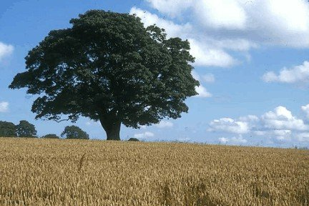
在这条路应该延伸过去的地方，挺立着一棵高高的橡树。它是那么粗壮、结实、挺拔，就像草原的哨兵一样。

Slide 9
它是那么粗壮、结实、挺拔，就像草原的哨兵一样。
这是对那棵高高的充满生命活力的橡树的描写，橡树就像忠诚的哨兵一样守卫着这片土地。它是美的象征。

Slide 10
工程师向人们走来，他什么话也没对工人们说。工人们也沉默不语。工程师长久地看着筑路计划，然后把目光转向橡树，叹了口气。工人们也沉重地叹着气。

Slide 11
工人们也沉重地叹着气。
工人们和工程师一样，内心十分矛盾。橡树阻碍了修路的进程，但如果砍掉这么好的一棵橡树，又令人不舍。（1、橡树要保护，2、要修筑公路的计划是不可以修改的。）

Slide 12
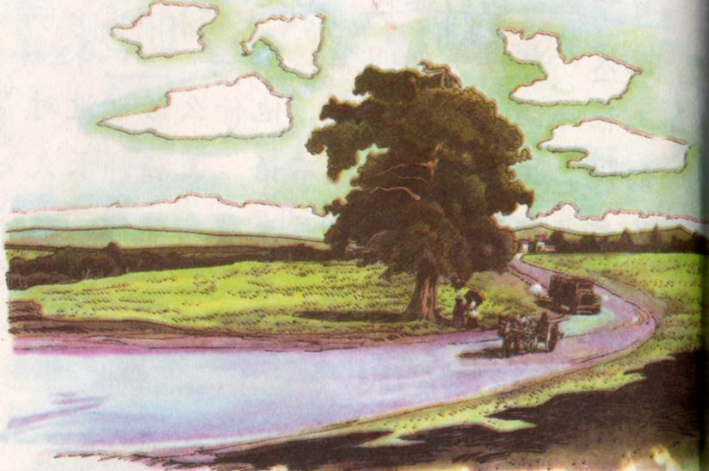
几年过去了，一条宽阔的沥青公路从北方延伸到南方。它像箭一样笔直，但只在一个地方弯曲成马蹄形。

Slide 13
坐车过往这里的人不约而同地赞叹到：“筑这条路的人一定有一颗高尚的心。”

Slide 14

“筑这条路的人一定有一颗高尚的心。”
这句话赞美了工程师和筑路工人珍爱树木、保护环境的高尚品质。

Slide 15
拓展练习：
假如你就是校园中的一株小草、一棵小树、一朵小花，你会对小朋友们说些什么呢？
（请你先对同桌的孩子说一说，再写下来。）

